Slide 1


Hypertension pulmonaire : physiopathologie et classification selon ESC/ERS 2022
Faculté de Médecine d’Antananarivo
Réalisé par SOLONANDRANDRAINA M. et ZICO
5ème année en Médecine Humaine
Professeur RABEARIVONY Nirina

Slide 2
Objectifs
Définir l’hypertension pulmonaire (HTP) selon ESC/ERS 2022
Distinguer l’HTP et HTAP
Maîtriser les mécanismes physiopathologiques de l’HTP
Connaître la classification clinique de l’HTP

Slide 3
Plan
Introduction
Physiopathologie
Classification
Conclusion

Slide 4
Introduction (1)
Définition générale
  Élévation de la pression artérielle pulmonaire moyenne (PAPm) supérieur à 20 mmHg
  Mesuré par cathétérisme droit
Intérêts : pathologie rare mais potentiellement fatale
Notes:
Ancien seuil ≥ 25 mmHg
Modifié en 2018 et confirmé en 2022
Basé sur valeurs normales (moyenne 14 ± 3 mmHg

Slide 5
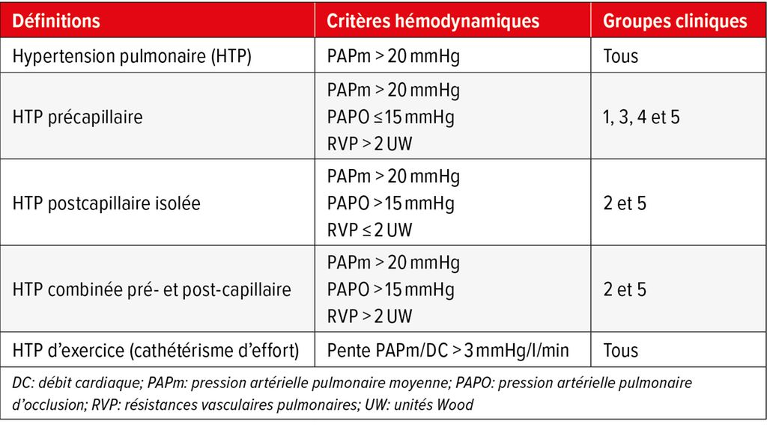
Introduction (2)

Slide 6
Introduction (3)
Hypertension pulmonaire (HTP)
  Terme générique
  Élévation anormale de la pression artérielle pulmonaire
Hypertension artérielle pulmonaire (HTAP)
  Sous-groupe spécifique d’HTP
  Groupe 1
Notes:
Toute HTAP est une HTP, mais toute HTP n’est pas une HTAP

Slide 7
Physiopathologie (1)
Plusieurs mécanismes
  Dysfonction endothéliale
  Remodelage vasculaire
  Inflammation et thrombose
  Conséquences hémodynamiques
Notes:
Plusieurs mécanismes physiopathologiques particulèrement HTAP

Slide 8
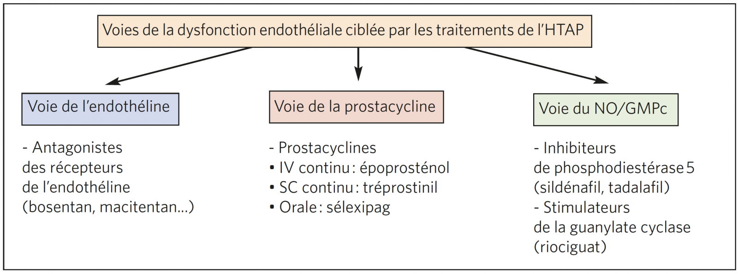
Physiopathologie (2)
Dysfonction endothéliale
Notes:
Voie NO-GMPc (guanosine monophosphate cyclique) : libération NO, activation de GMPc , relaxation musculaire
Voie prostacycline-AMPc
Voie endothéline

Slide 9
Physiopathologie (3)
Remodelage vasculaire
  Hypertrophie médiale
  Prolifération intimale
  Lésions plexiformes
Notes:
Aspect pseudo-tumorale
Épaississement irréversible

Slide 10
Physiopathologie (4)
Inflammation, thrombose et facteurs génétiques
  Inflammation chronique
  Anomalies métaboliques
  Influence hormonale
  Mutation génétique (ex : BMPR2)
Notes:
Mutation BMPR2 : 70% de la forme héréditaire et 15 – 20% dans les causes idiopathiques
Role des cytokines (IL-6)

Slide 11
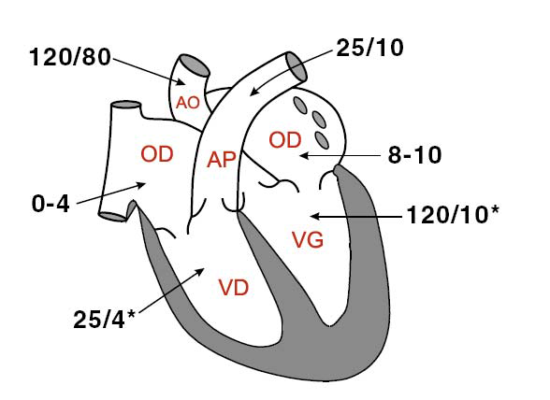
Physiopathologie (5)

Slide 12
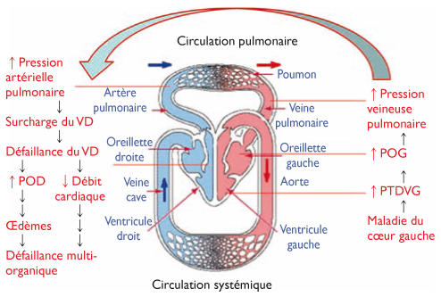
Physiopathologie (6)
Conséquences hémodynamiques

Slide 13
II. Classification (1)
Selon la ESC et ERS en 2022
  Classification selon les étiologies proches en terme de manifestation clinique
  Selon les mécanismes physiopathologiques
  But pour la stratégie thérapeutique
  Classification en cinq (05) groupes

Slide 14
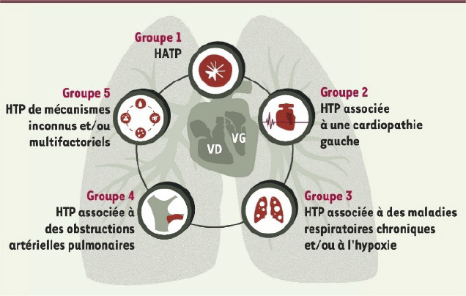
II. Classification (2)

Slide 15
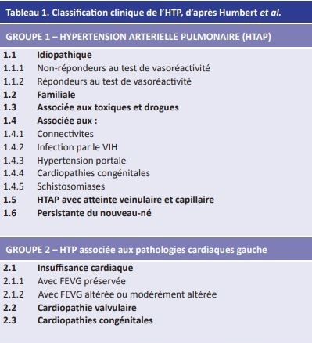
II. Classification (3)
Notes:
Groupe 1:

Slide 16
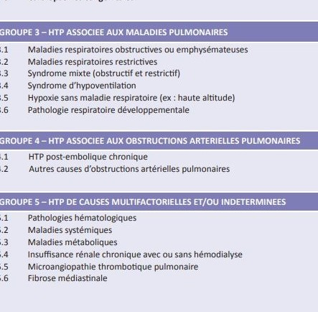
II. Classification (4)
Notes:
Groupe hétérogène

Slide 17
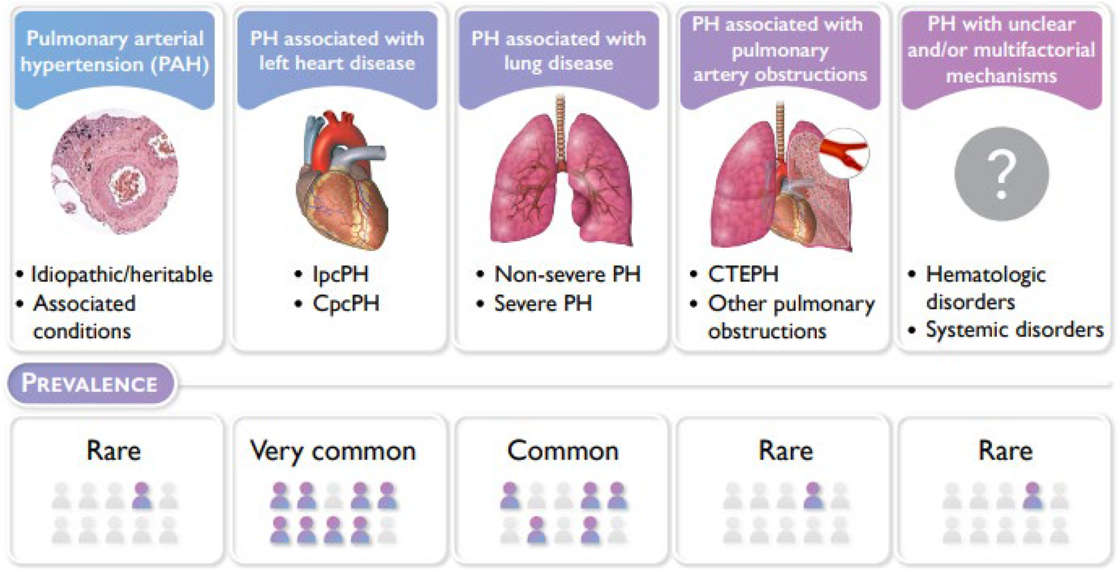
II. Classification (5)
Notes:
Groupe hétérogène

Slide 18
Conclusion
Élévation de PAPm > 20 mmHg au cathétérisme cardiaque droit
Plusieurs mécanismes physiopathologiques peuvent déclencher l’HTP, généralement cardiaque et pulmonaire
Classification actualisée en cinq (05) par les étiologies, les mécanismes physiopathologique et stratégies thérapeutiques par l’ESC et l’ERS en 2022

Slide 19
Références
Humbert M, Kovacs G, et al. 2022 ESC/ERS Guidlines for the diagnosis and treatement of pulmonary hypertension. European Heart Journal. 2022
Simonneau G, et al. 6th World Symposium on Pulmonary Hypertension. 2018

Slide 20
MERCI DE VOTRE ATTENTION !!!

Slide 21
Hypertension pulmonaire : physiopathologie et classification selon ESC/ERS 2022
Faculté de Médecine d’Antananarivo
Réalisé par SOLONANDRANDRAINA M. et ZICO
5ème année en Médecine Humaine
Professeur RABEARIVONY Nirina

